Slide 1
Sandbox
Review 01 – 10.11.2020 – 10:30 bis 11:15
Nicolas Durant, David Halletz, Benjamin Hauck, Marita Pastore, Daniel Schneider

Slide 2
Team-Vision
Für Menschen jeden Alters, die Neugierde und Interesse mitbringen ist die Sandbox eine spannende Möglichkeit spielerisch den Umgang mit Schnittstellen dieser Art zu erforschen, um damit die Grenzen zwischen Realität und virtuellem Raum zu überwinden.
Team: More Sand
Notes:
Den Menschen die Möglichkeit geben das zu erleben.

Slide 3
Projektverlauf – Milestones
Exploration
Wachstum
Konsolidierung
41
42
43
44
45
46
47
48
49
50
51
52
53
01
02
03
04
08.10.20
10.11.20
15.12.20
23.01.21
22.12.20
Weihnachten -3
Neujahr -1
Heilige 3 Könige -1
Kennen-lernen
Vorstellungen, IST-Stand, erste Vorgehensweise
Review 1
Präsentation, Demo
Review 2
Präsentation, Demo
Messe
Abschluss Pitch, Messestand mit Poster
Usability Testessen
Messestand online
Übergabe Kunde
Codebase, Dokumentation

Slide 4
Projektziele
Obligatorisch
Anwendungsfall / Game generieren
Hüter des Waldes
Aufbausimulation
Sensibilisierung: Klima & Ressourcen
Lidar vs. RealSense Sensor
Evaluation
ggf. Implementierung
an der Sandbox
im Unity-Projekt
Kinetik Sand
Evaluation
ggf. Implementierung
Optional
HW-Upgrade: Beamer
State-of-the-Art
heller
höhere Auflösung
Umzug in aktuelle Unity Version
Stand: lauffähig mit der aktuellen LTS-Umgebung 2019.4.12f1
QR Code Erkennung verbessern
Aufbau/Mobilität verbessern
Debug Sandbox für Weiterentwicklung zuhause

Slide 5
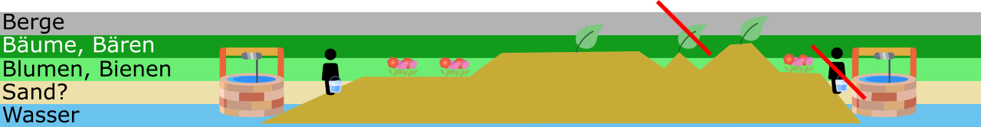
MVP
Luftqualität
das Terrain hat verschiedene Ebenen
Brunnen
Häuser
Bäume
Wasserträger
Anzeige für Luftqualität
Veränderung der Luftqualität
Verbessern durch die Größe der Waldfläche
Verschlechtern durch Anzahl der Menschen
Spawnen von Menschen / Hütten durch Terrain-Anpassung in der Sandbox
Spawnen von Bäumen durch Terrain-Anpassung in der Sandbox
Wald wächst nur wenn er bewässert wird

Slide 6



Northstar
weitere Ressourcen
Holz
Stein
weitere Berufe
Holzhacker Herbert
Stein Steffen
Jäger Jörg
Menschen brauchen Nahrung
Menschen können von Tieren gefressen werden
mehr Bären (Tier-Fläche zu groß -> Bär spawned -> wenn zu wenig Jäger da sind, dann werden alle Menschen gefressen)
1 3 2

Slide 7
Randbedingungen
zeitlich
technisch
organisatorisch
KW 42 - 46
Exploration
Review 10.11.20
Sandbox
Bibliothekstellplatz
Programmierumgebung
Unity (Version 2019.2.14f1)
Laborzugang
Mo - Fr bis 17:00 Uhr
KW 46 - 51
Wachstum
Review 15.12.20
Beamer
BenQ, kurzdistanz, hohe Helligkeit (wird evtl ersetzt)
sozial
KW 51 - 04
Konsolidierung
Review 10.11.20
Übergabe Kunde, Messe
Tiefensensor und Kamera
Intel Realsense D415 - Intel L515
Interessen- u.
Altersgruppen
Tobias, Bibliothekarin, Kinder/Erwachsene
Windows, C#

Slide 8
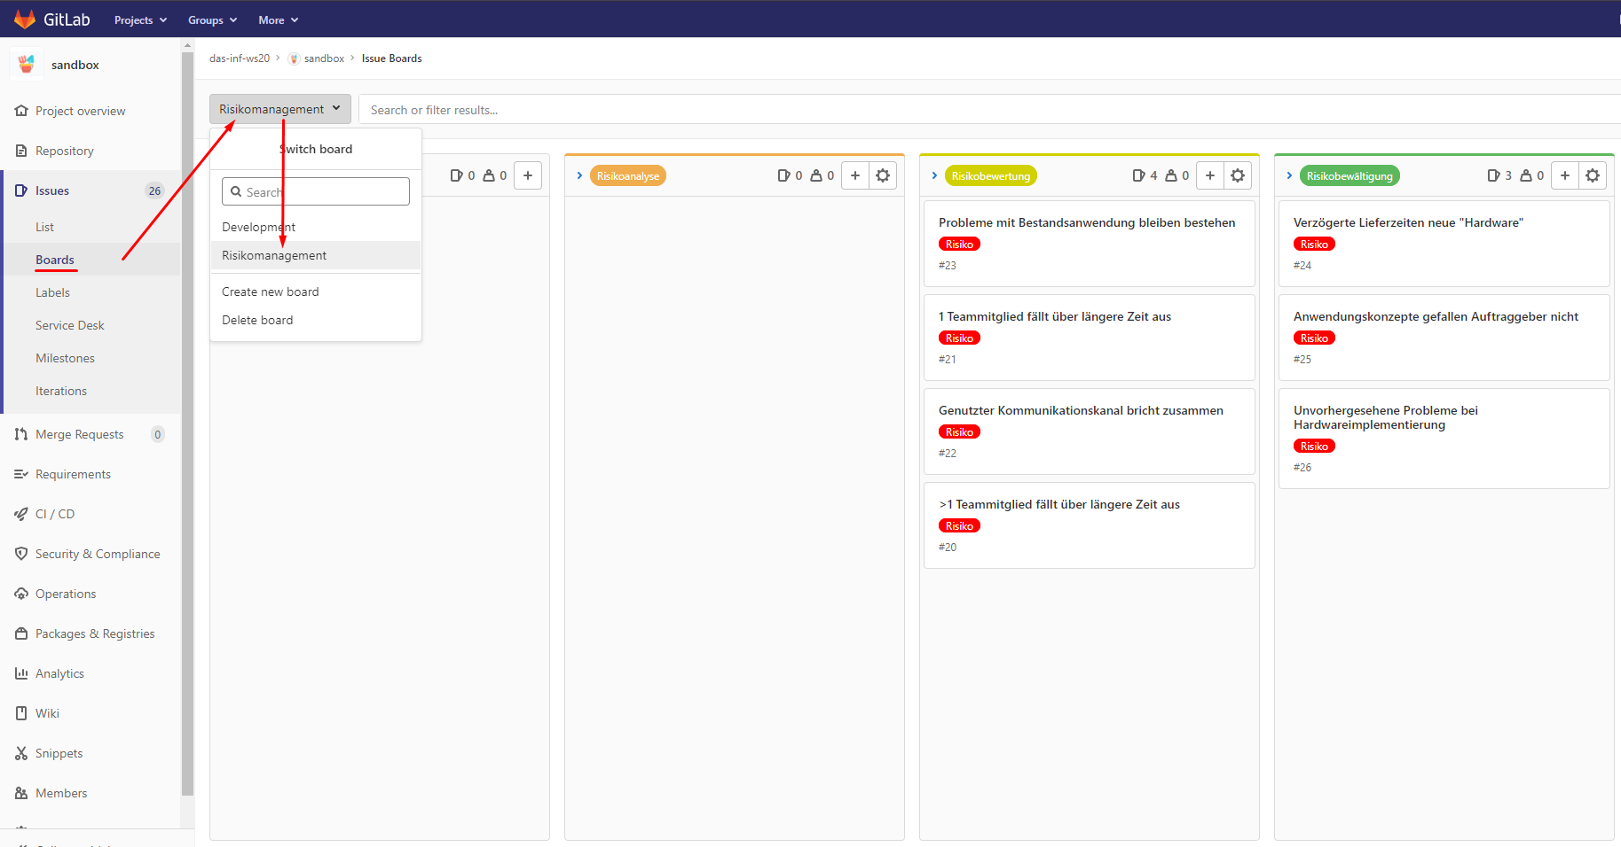
Risikomanagement

Slide 9
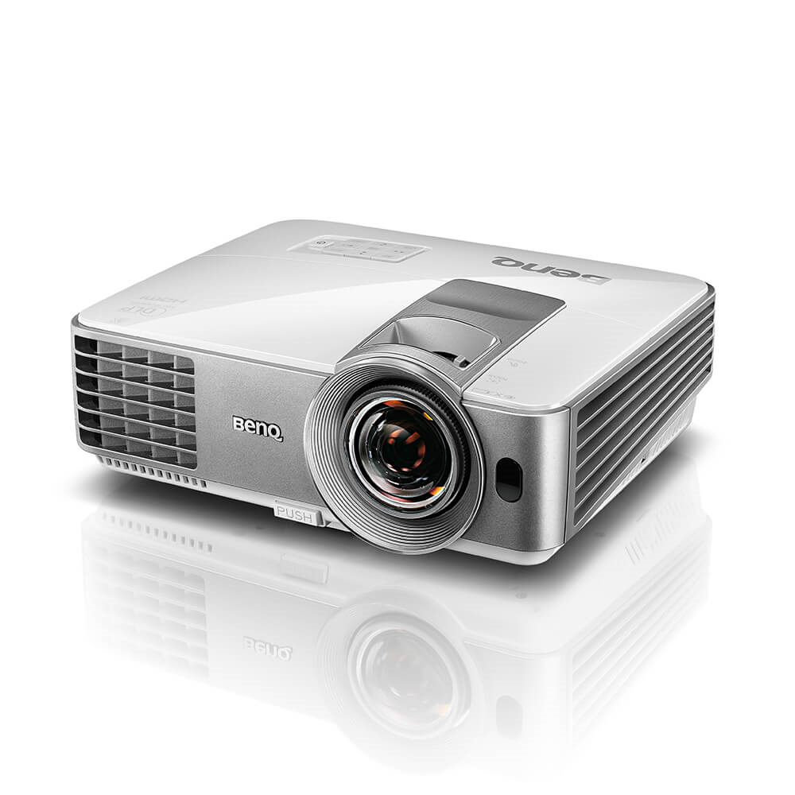
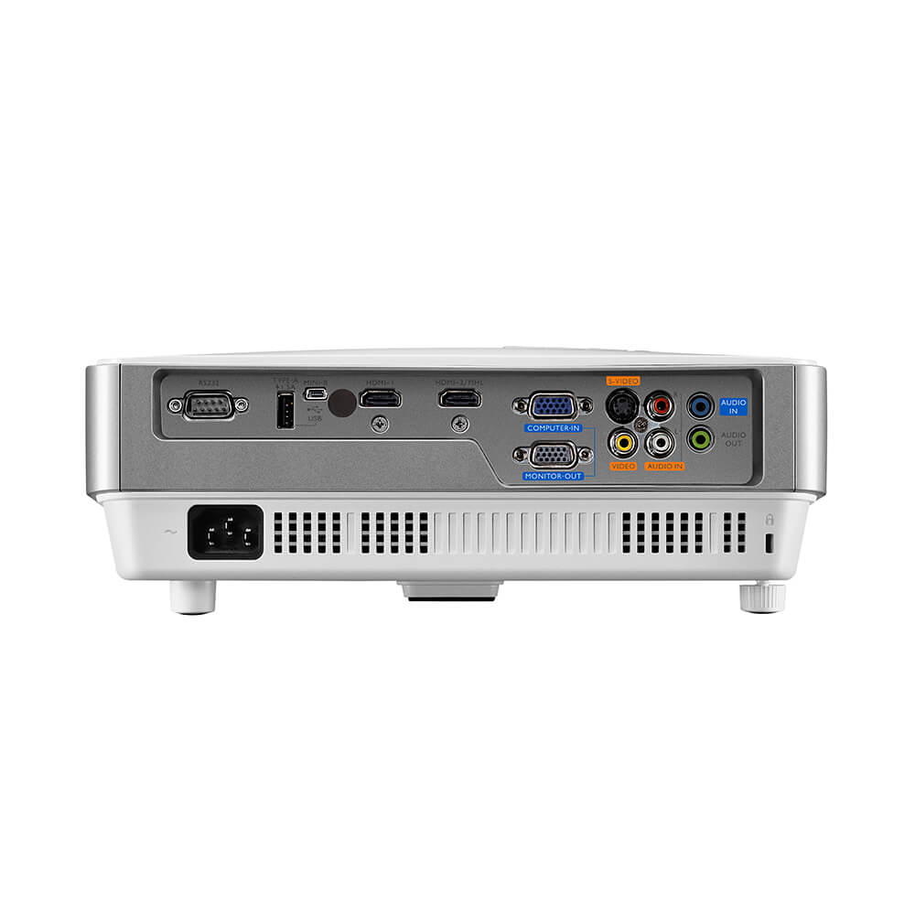
Beamer - BenQ MS630ST
Projection System | DLP
Resolution | SVGA(800x600) VGA(640 x 480) to UXGA(1600 x 1200)
Brightness | 3200 ANSI lumens
Contrast Ratio | 13000:1
Display Color | 30 Bits (1,07 billion colors)
Native Aspect Ratio | Native 4:3 (5 aspect ratio selectable)
Light Source | Lamp
Light Source Wattage | 196W
Light Source life | 4500/6000/6500/10000 Hours
Acoustic Noise | 33/28 dBA (normal/eco)
Operating Temperature | 0~40℃
Net Weight | ~2.6 kg

Slide 10
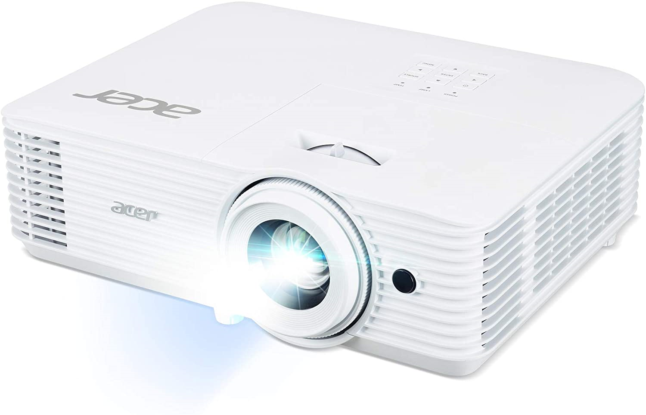
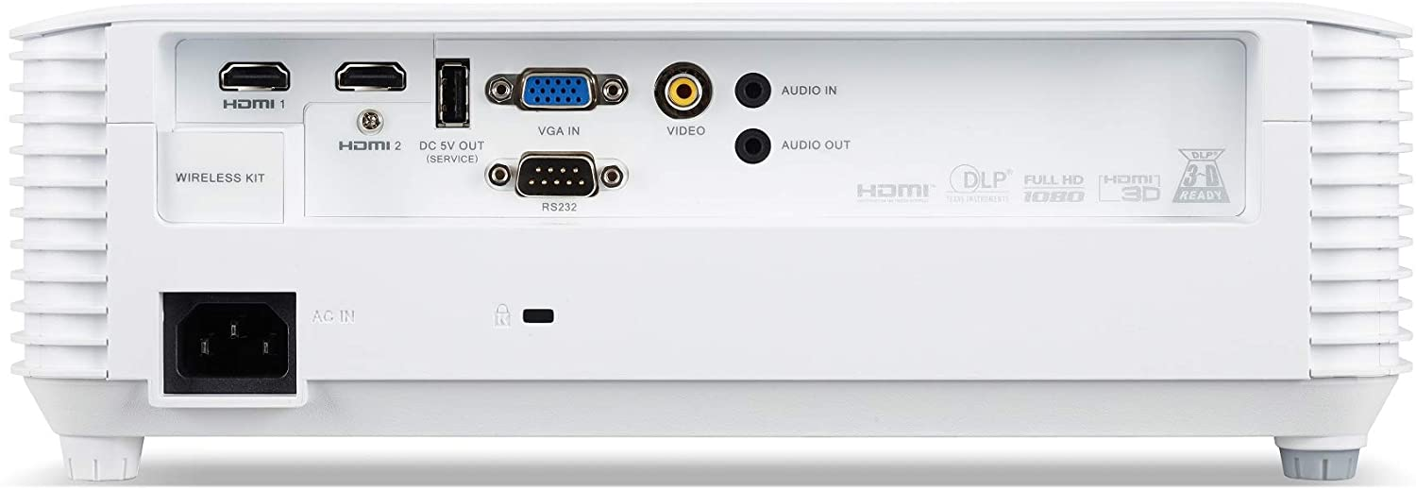
Beamer - Acer H6541BDi
Projection System | DLP
Resolution | 1920 x 1080 (nativ), 1920 x 1200
Brightness | 4000 lumens
Contrast Ratio | 10000:1
Display Color | 30 Bits (1,07 billion colors)
Native Aspect Ratio | Native 16:9, 4:3
Light Source | Lamp
Light Source Wattage | 250W
Light Source life | 5000/10000/12000
Acoustic Noise | 36/27 dBA (normal/eco)
Operating Temperature | 0~40℃
Net Weight | ~2.9 kg
Min / Max Dist | 1 m / 10 m
Costs | 555,00€ (Amazon)

Slide 11
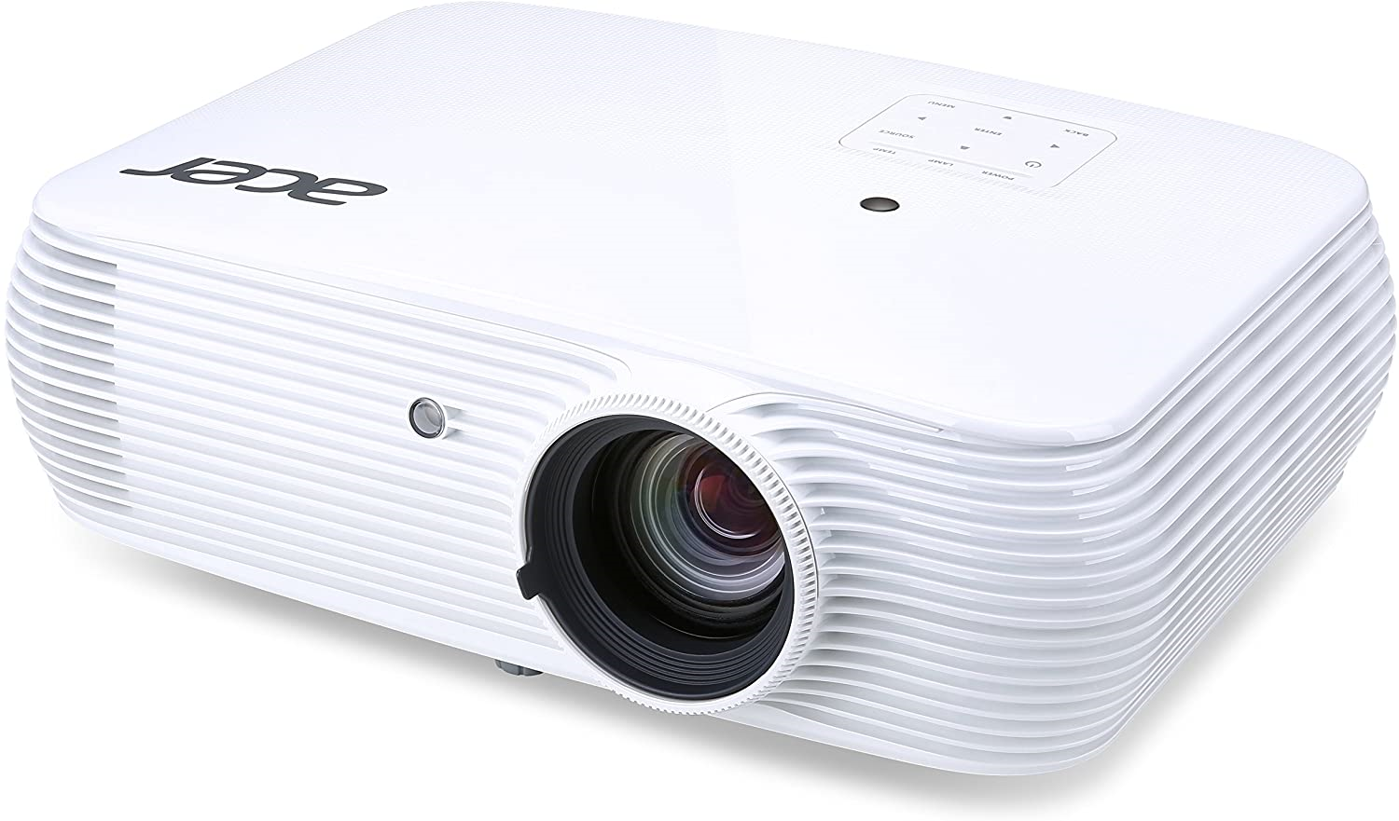
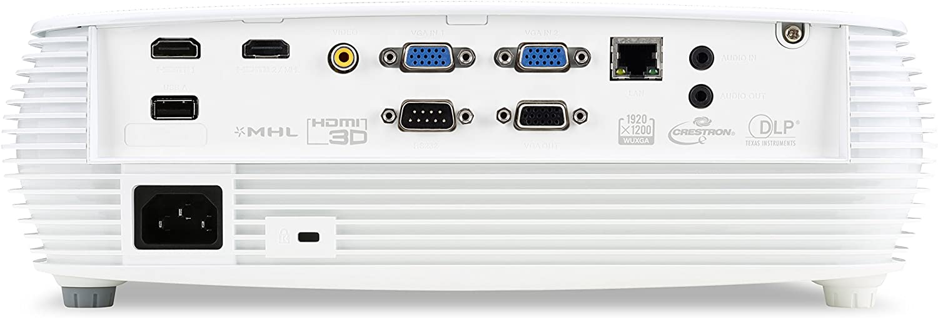
Beamer - Acer P5630
Projection System | DLP
Resolution | 1920 x 1200 (nativ), 1920 x 1200
Brightness | 4000 lumens
Contrast Ratio | 20000:1
Display Color | 30 Bits (1,07 billion colors)
Native Aspect Ratio | Native 16:10, 16:9, 4:3
Light Source | Lamp
Light Source Wattage | 240W
Light Source life | 4000/10000/15000
Acoustic Noise | 31/24 dBA (normal/eco)
Operating Temperature | 0~40℃
Net Weight | ~2.73 kg
Min / Max Dist | 1 m / 7,30 m
Costs | 775,90€ (Amazon)

Slide 12
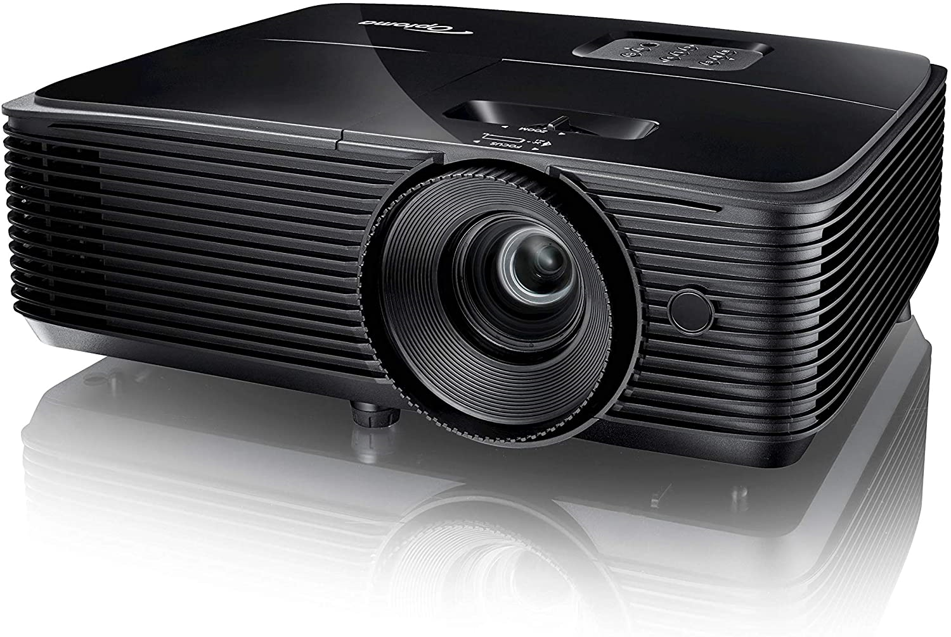
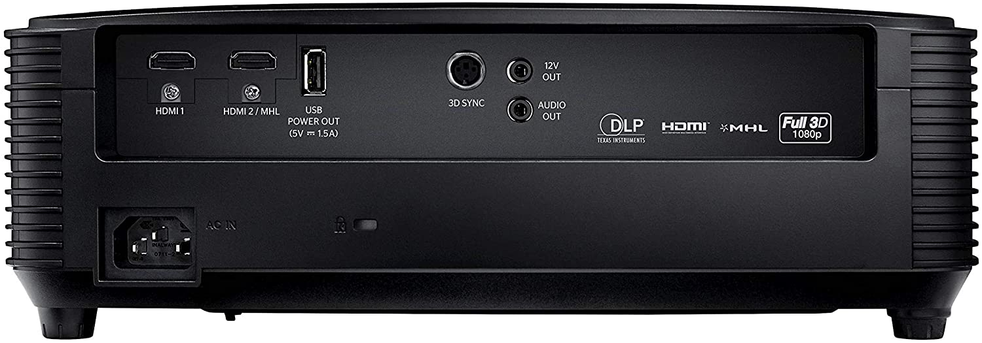
Beamer - Optoma HD144X
Projection System | DLP
Resolution | 1920 x 1080 (nativ)
Brightness | 3400 lumens
Contrast Ratio | 23000:1
Display Color | -
Native Aspect Ratio | Native 16:9, 4:3
Light Source | Lamp
Light Source Wattage | 240W
Light Source life | 3500/12000/10000
Acoustic Noise | 27/25 dBA (normal/eco)
Operating Temperature | 5~40℃
Net Weight | ~2.87 kg
Min / Max Dist | 1 m / 9,80 m
Costs | 469,00€ (Amazon)

Slide 13
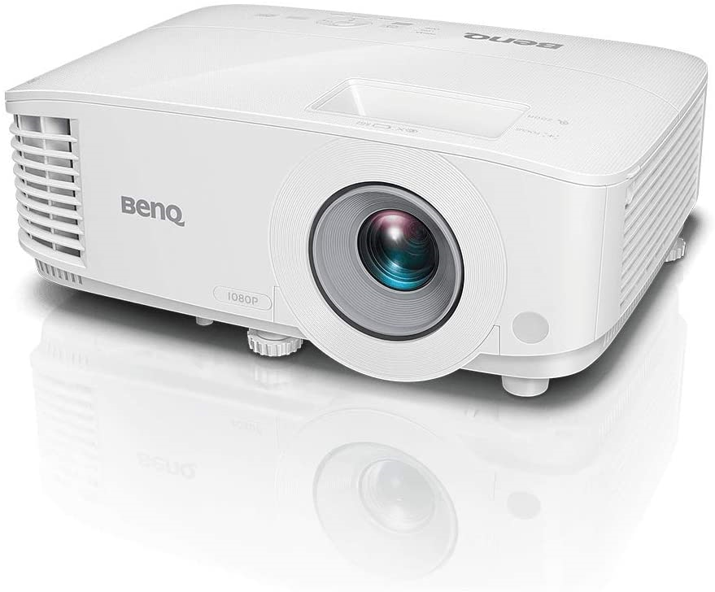
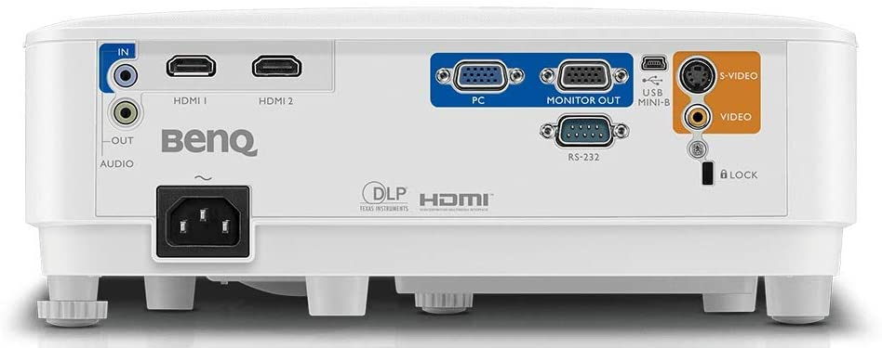
Beamer - BenQ TH550
Projection System | DLP
Resolution | 1920 x 1080 (nativ), 1920 x 1200 max
Brightness | 3500 lumens
Contrast Ratio | 20000:1
Display Color | 30 Bits (1,07 billion colors)
Native Aspect Ratio | Native 16:9, andere wählbar
Light Source | Lamp
Light Source Wattage | 200W
Light Source life | 5000/10000/15000
Acoustic Noise | 33/29 dBA (normal/eco)
Operating Temperature | 0~40℃
Net Weight | ~2.3 kg
Min / Max Dist | - (Schätzung: min 1m)
Costs | 661,20€ (Amazon)

Slide 14
Beamer - Vergleich
Beschreibung | BenQ MS630ST | Acer H6541BDi | Acer P5630 | Optoma HD144X | BenQ TH550
Projection System | DLP | DLP | DLP | DLP | DLP
Resolution | SVGA(800x600) VGA(640 x 480) to UXGA(1600 x 1200) | 1920 x 1080 (nativ), 1920 x 1200 (max) | 1920 x 1200 (nativ), 1920 x 1200 (max) | 1920 x 1080 (nativ) | 1920 x 1080 (nativ), 1920 x 1200 max
Brightness | 3200 ANSI lumens | 4000 lumens | 4000 lumens | 3400 lumens | 3500 lumens
Contrast Ratio | 13000:1 | 10000:1 | 20000:1 | 23000:1 | 20000:1
Display Color | 30 Bits (1,07 billion colors) | 30 Bits (1,07 billion colors) | 30 Bits (1,07 billion colors) | - | 30 Bits (1,07 billion colors)
Native Aspect Ratio | Native 4:3 (5 aspect ratio selectable) | Native 16:9, 4:3 | Native 16:10, 16:9, 4:3 | Native 16:9, 4:3 | Native 16:9, andere wählbar
Light Source | Lamp | Lamp | Lamp | Lamp | Lamp
Light Source Wattage | 196W | 250W | 240W | 240W | 200W
Light Source life | 4500/6000/6500/10000 Hours | 5000/10000/12000 | 4000/10000/15000 | 3500/12000/10000 | 5000/10000/15000
Acoustic Noise | 33/28 dBA (normal/eco) | 36/27 dBA (normal/eco) | 31/24 dBA (normal/eco) | 27/25 dBA (normal/eco) | 33/29 dBA (normal/eco)
Operating Temperature | 0~40℃ | 0~40℃ | 0~40℃ | 5~40℃ | 0~40℃
Net Weight | ~2.6 kg | ~2.9 kg | ~2.73 kg | ~2.87 kg | ~2.3 kg
Min / Max Dist | - | 1 m / 10 m | 1 m / 7,30 m | 1 m / 9,80 m | (Schätzung: min 1m)
Costs | - | 555,00€ (Amazon) | 775,90€ (Amazon) | 469,00€ (Amazon) | 661,20€ (Amazon)

Slide 15
Projektstand - Unity
Startschwierigkeiten:
Projekt läuft nicht richtig am Sandkasten (Auflösung, Einstellungen, Unity Version)
Projektstand aus altem Repo nicht automatisch lauffähig
Keine Dokumentation oder Anleitung zur Inbetriebnahme
Lösung:
Trial and Error Inbetriebnahme mit Import in LTS Version von Unity (2019.4.12f1) und Nachinstallieren nötiger Zusatzprogramme
Erstellen einer Anleitung zur Inbetriebnahme

Slide 16
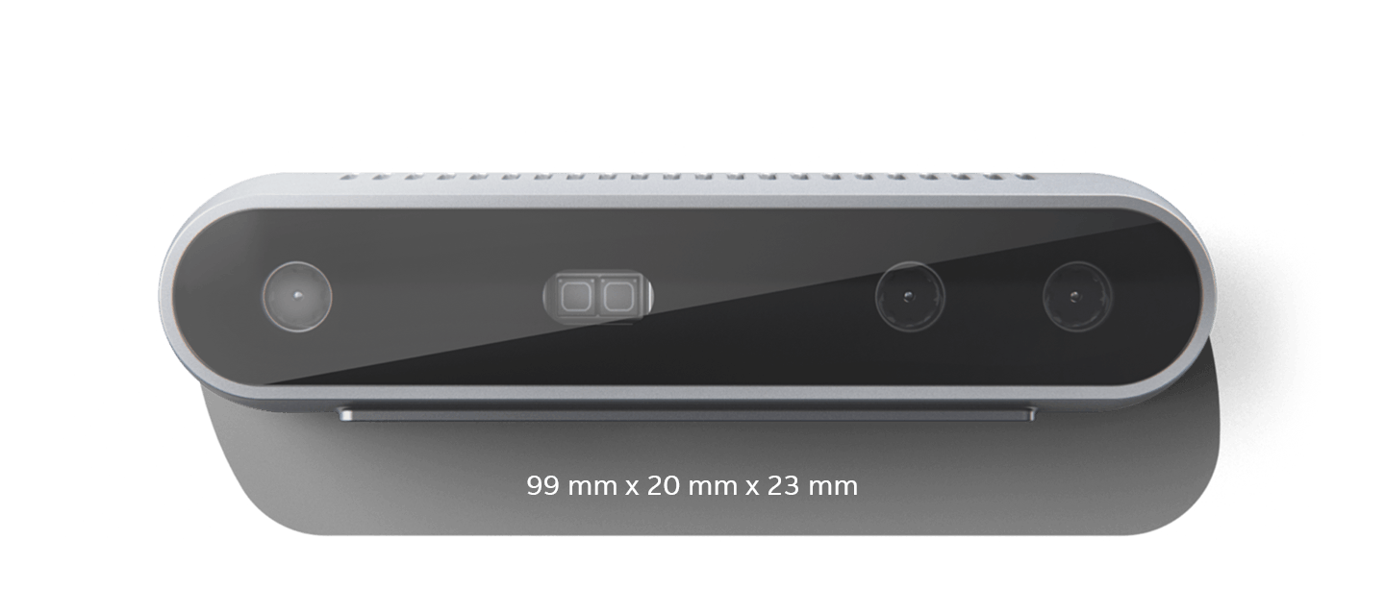
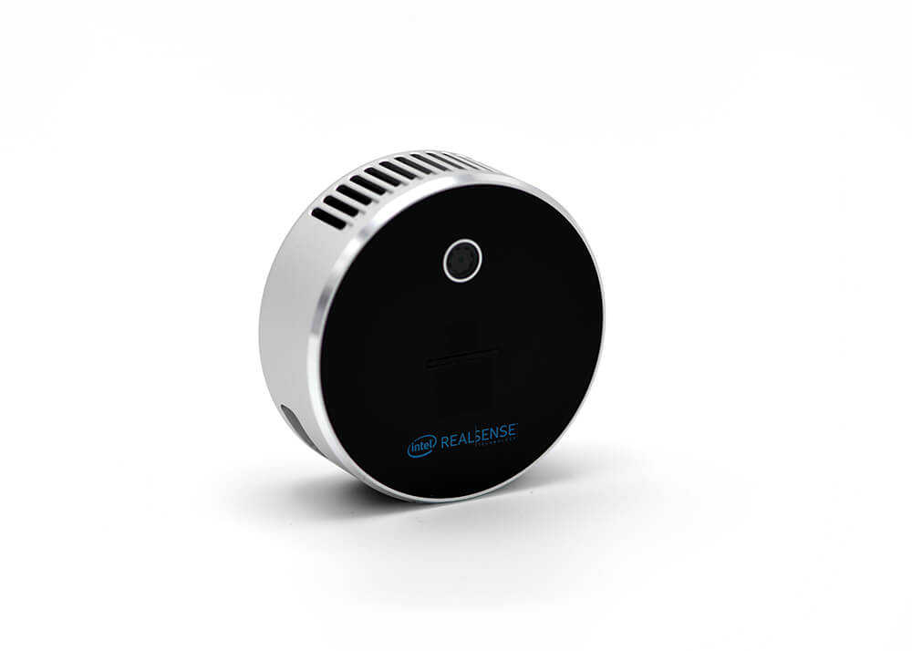
Evaluation Kamera
Zwei verschiedene Modelle zur Auswahl
Test: Abtastung verschiedener Setups mit Abstandsinformationen auf verschiedenen Distanzen (optimierte Einstellungen)
Intel® RealSenseTM D415
Intel® RealSenseTM L515

Slide 17
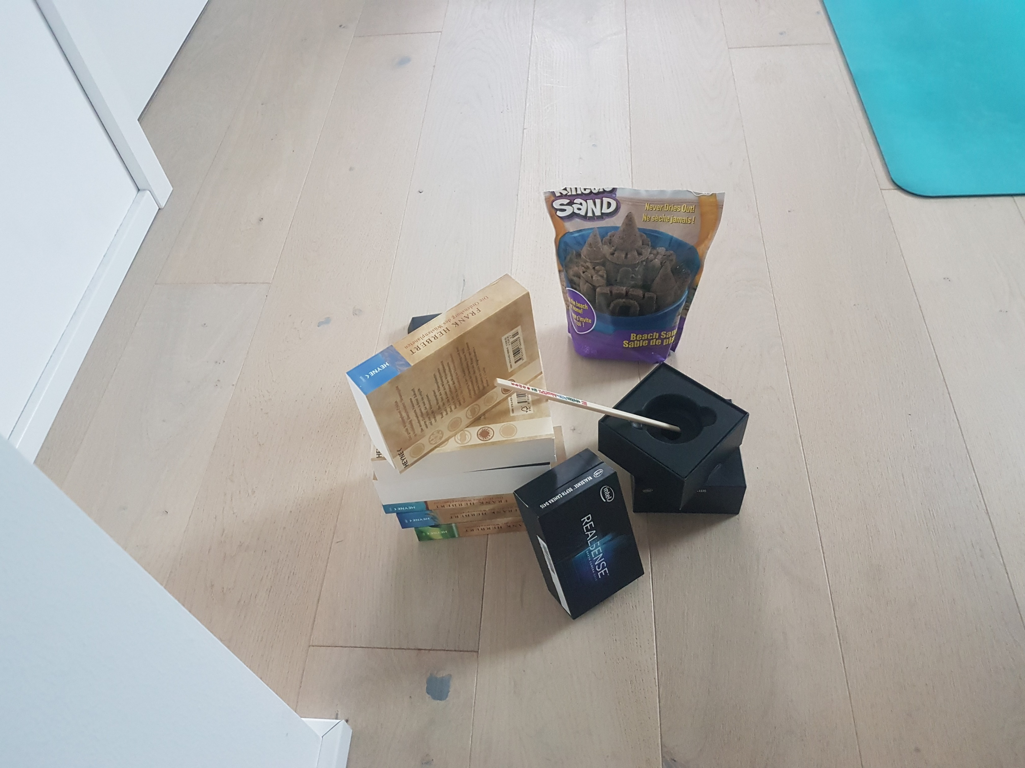
Mittlerer Abstand: 90cm

Slide 18
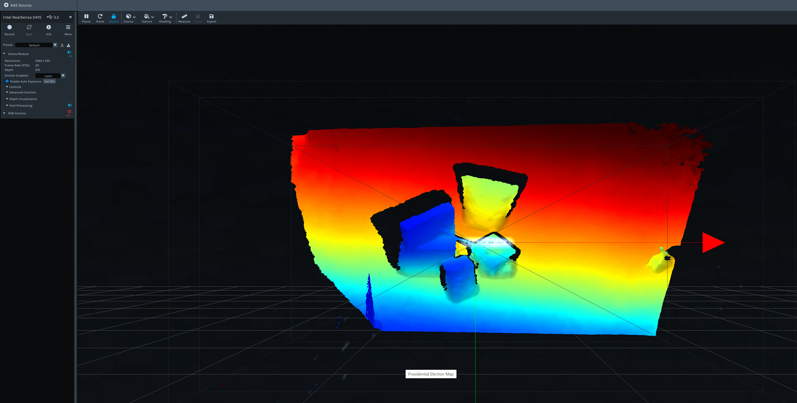
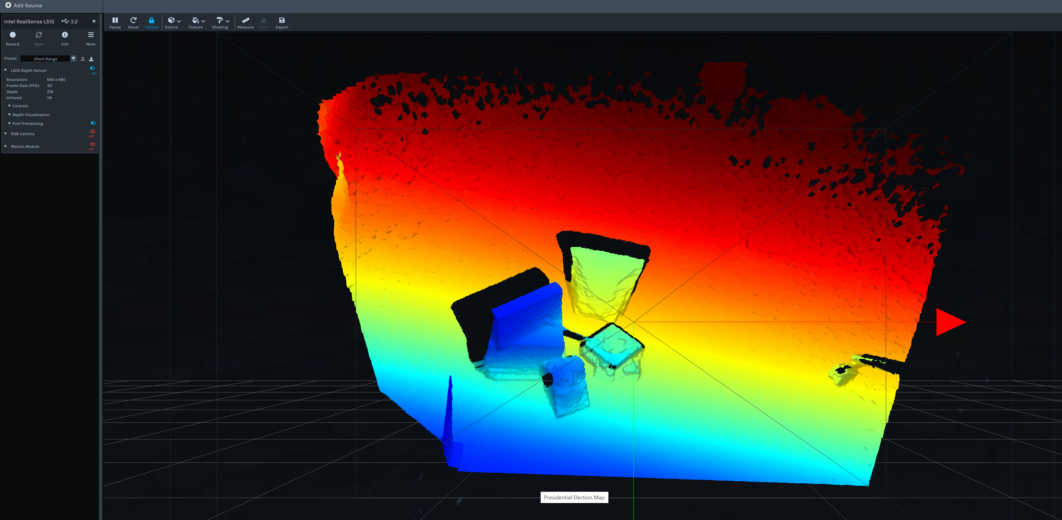
Intel® RealSenseTM D415
Intel® RealSenseTM L515

Slide 19
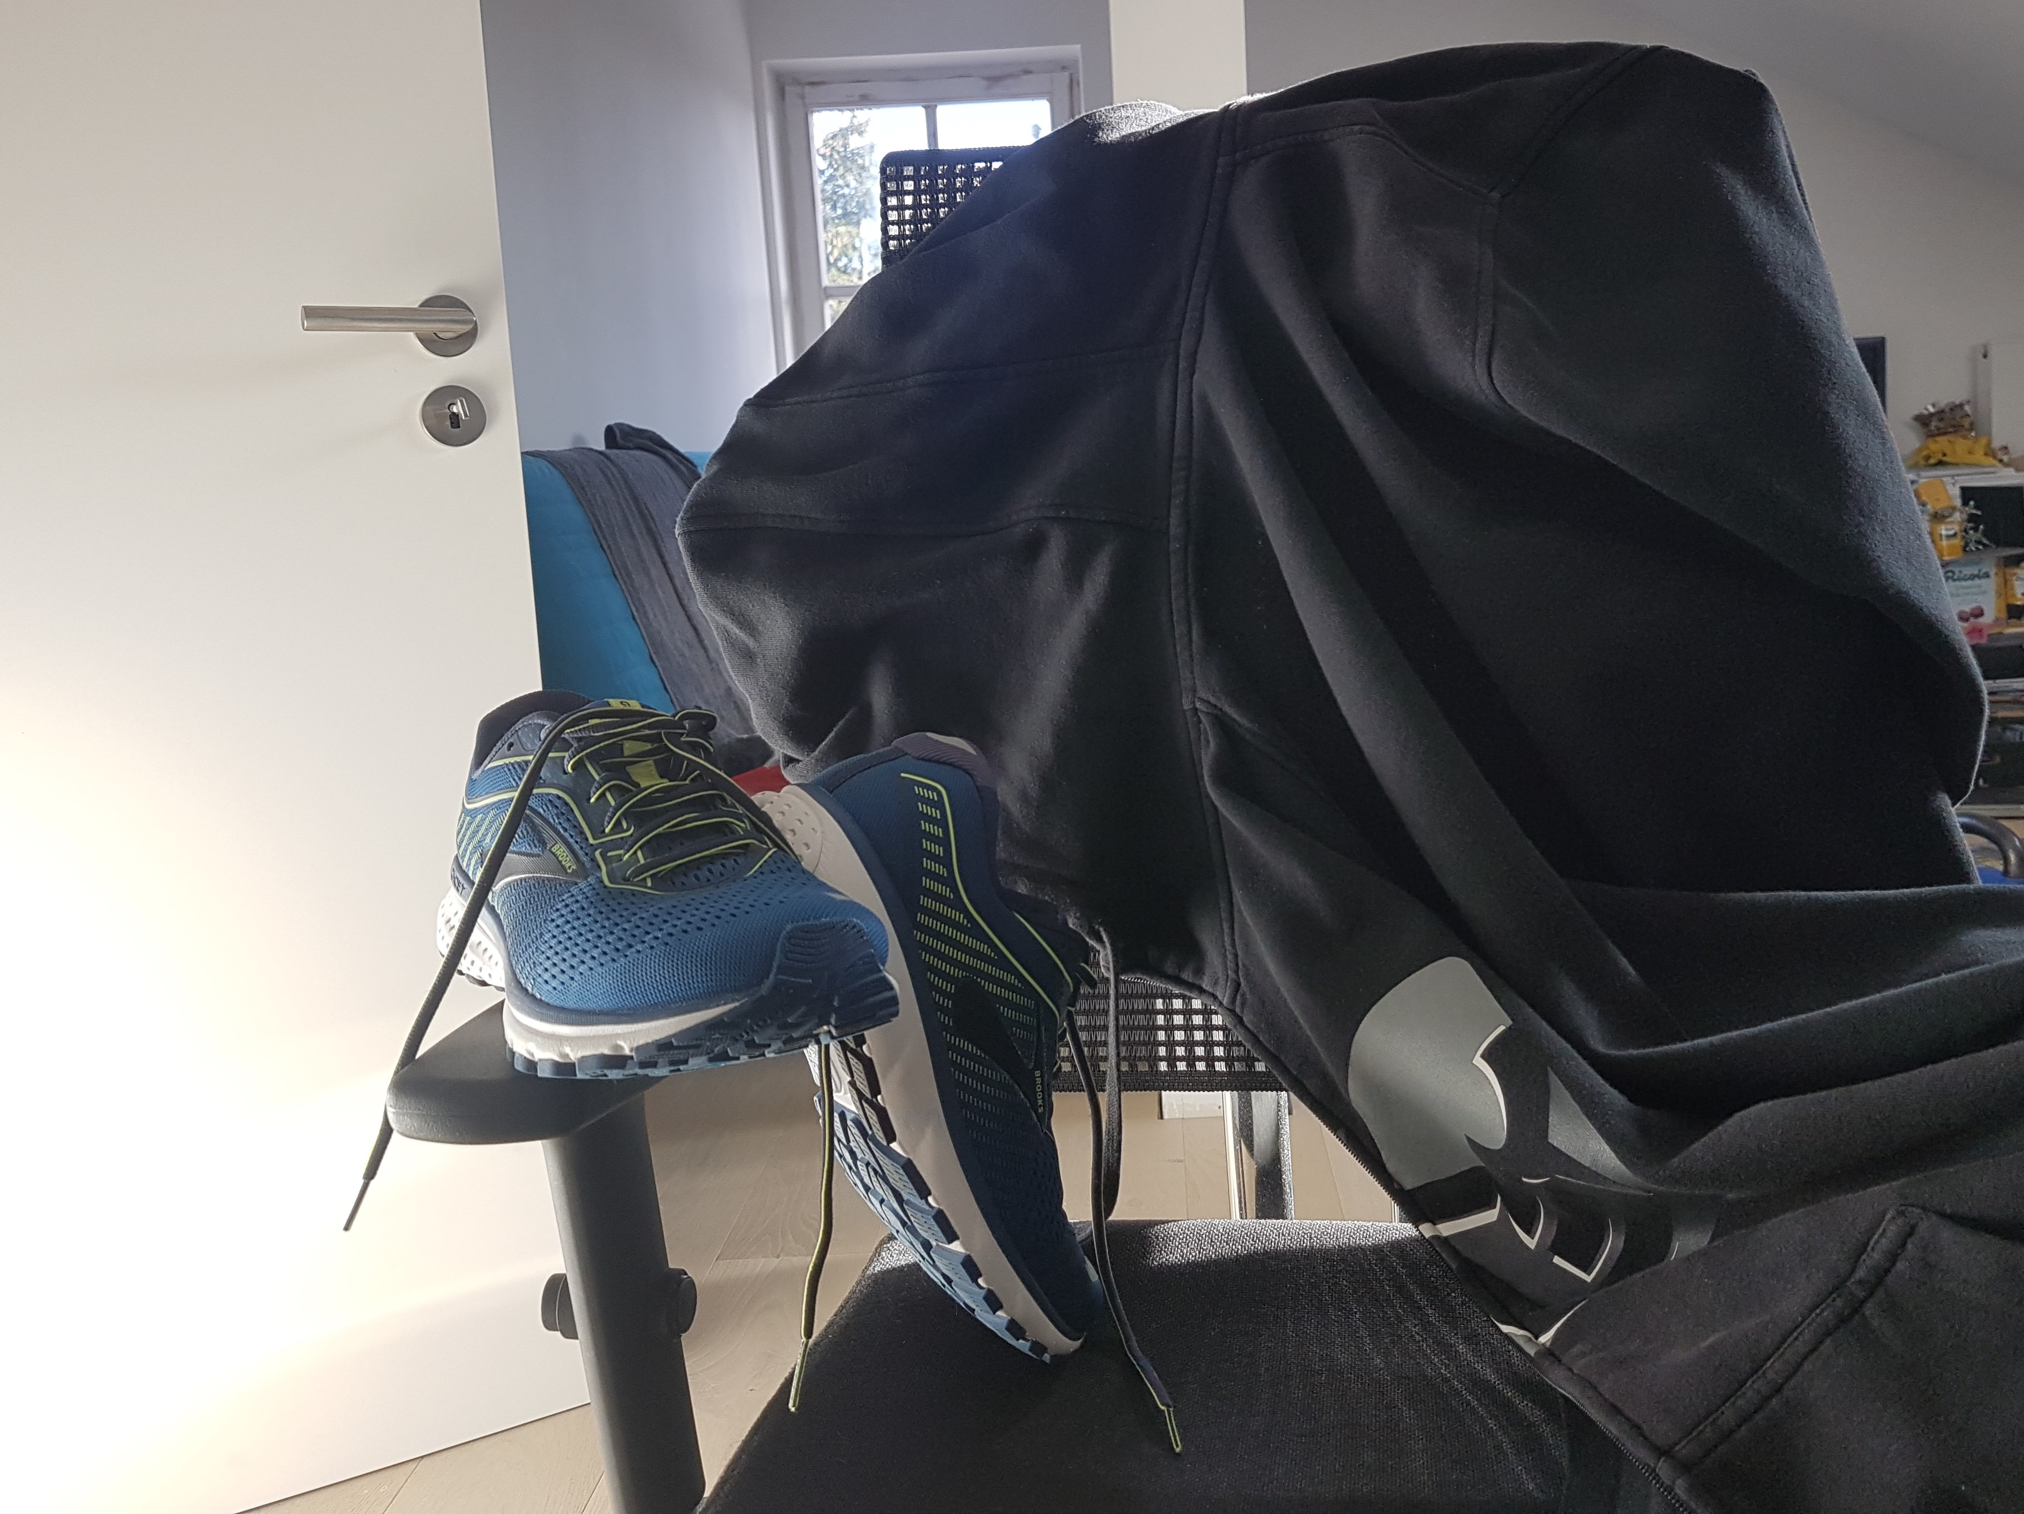
Mittlerer Abstand: 75cm

Slide 20
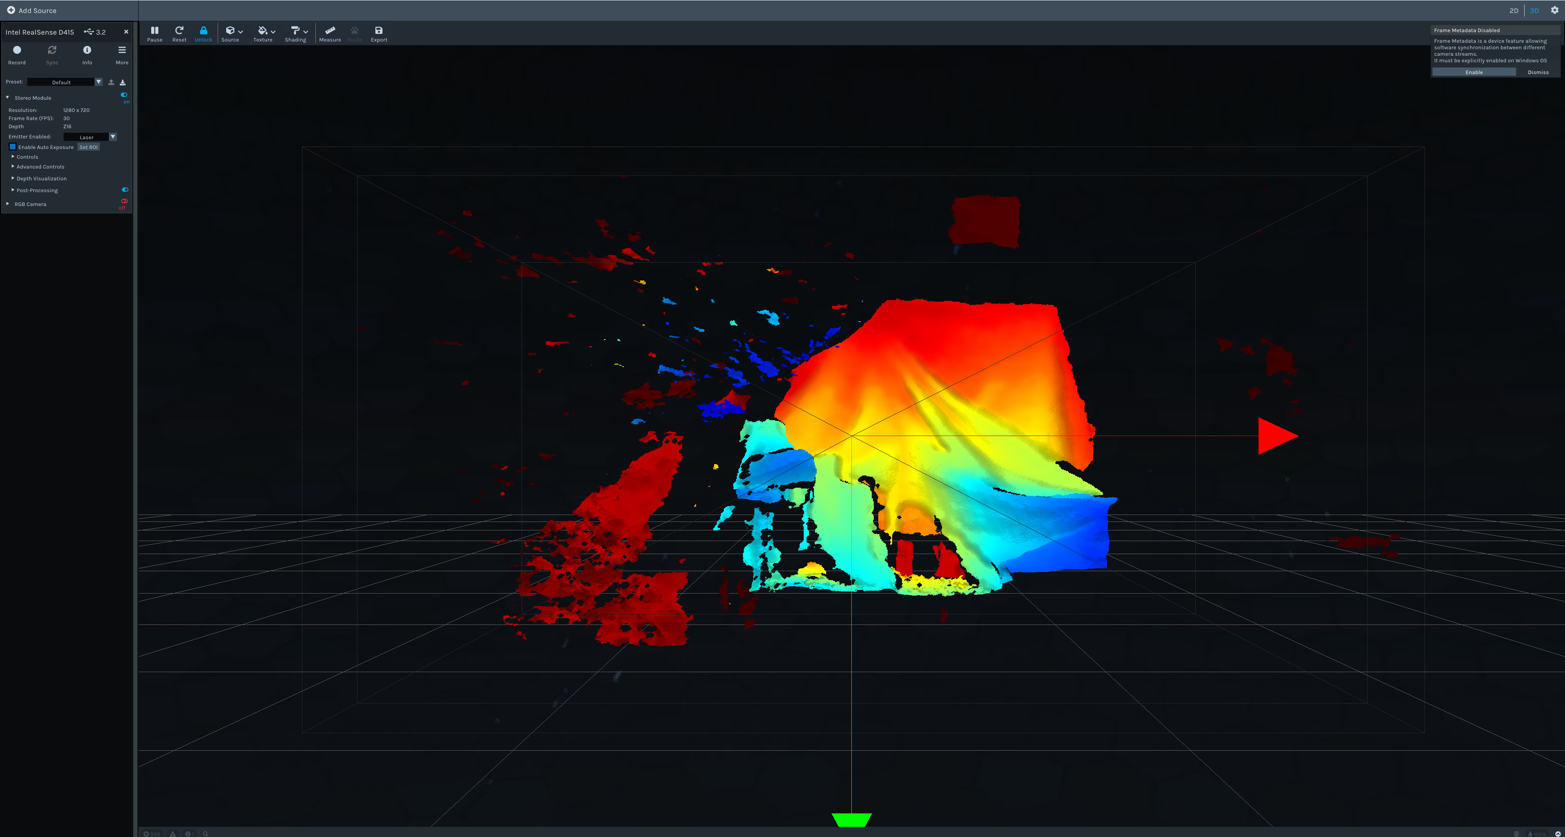
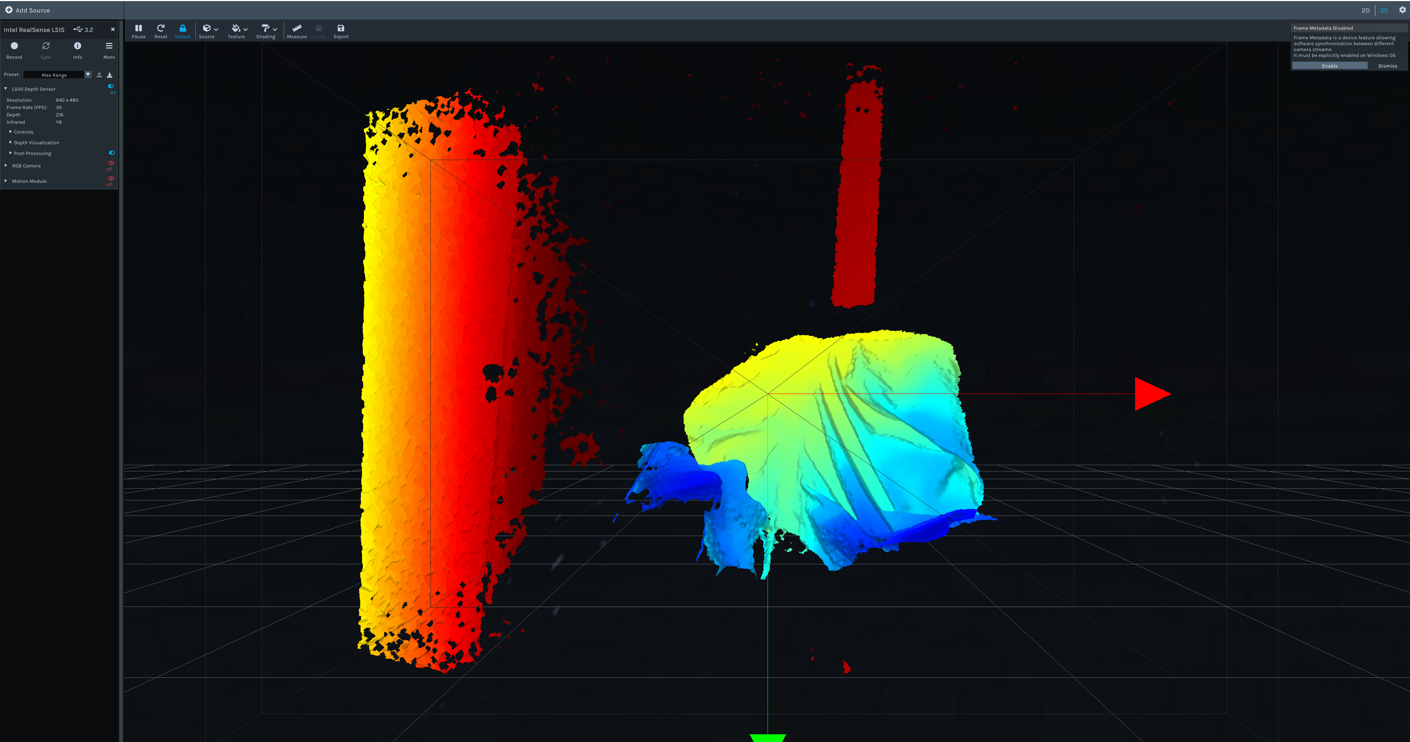
Intel® RealSenseTM D415
Intel® RealSenseTM L515

Slide 21
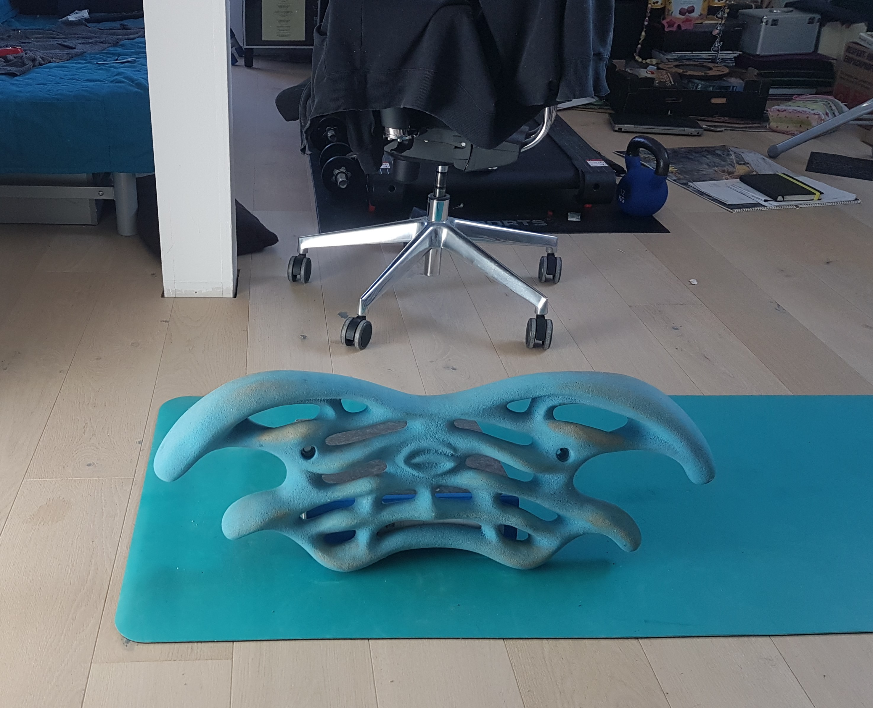
Abstand: 150cm Griffbrett, 220 cm Stuhl

Slide 22
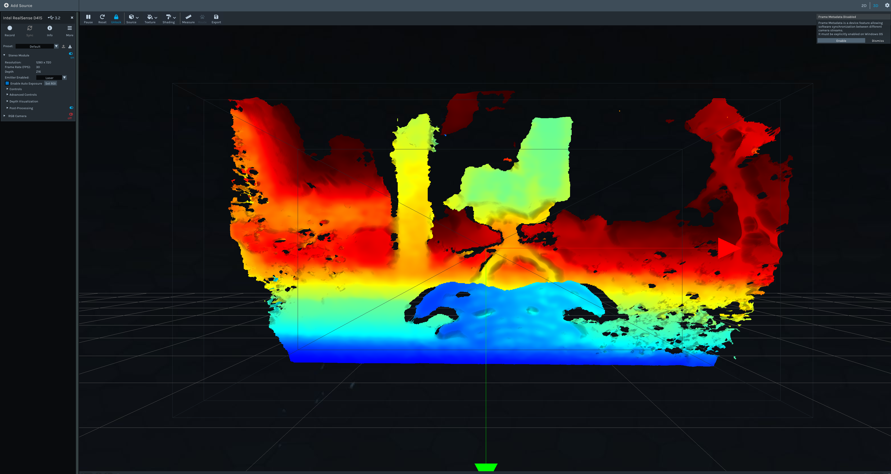
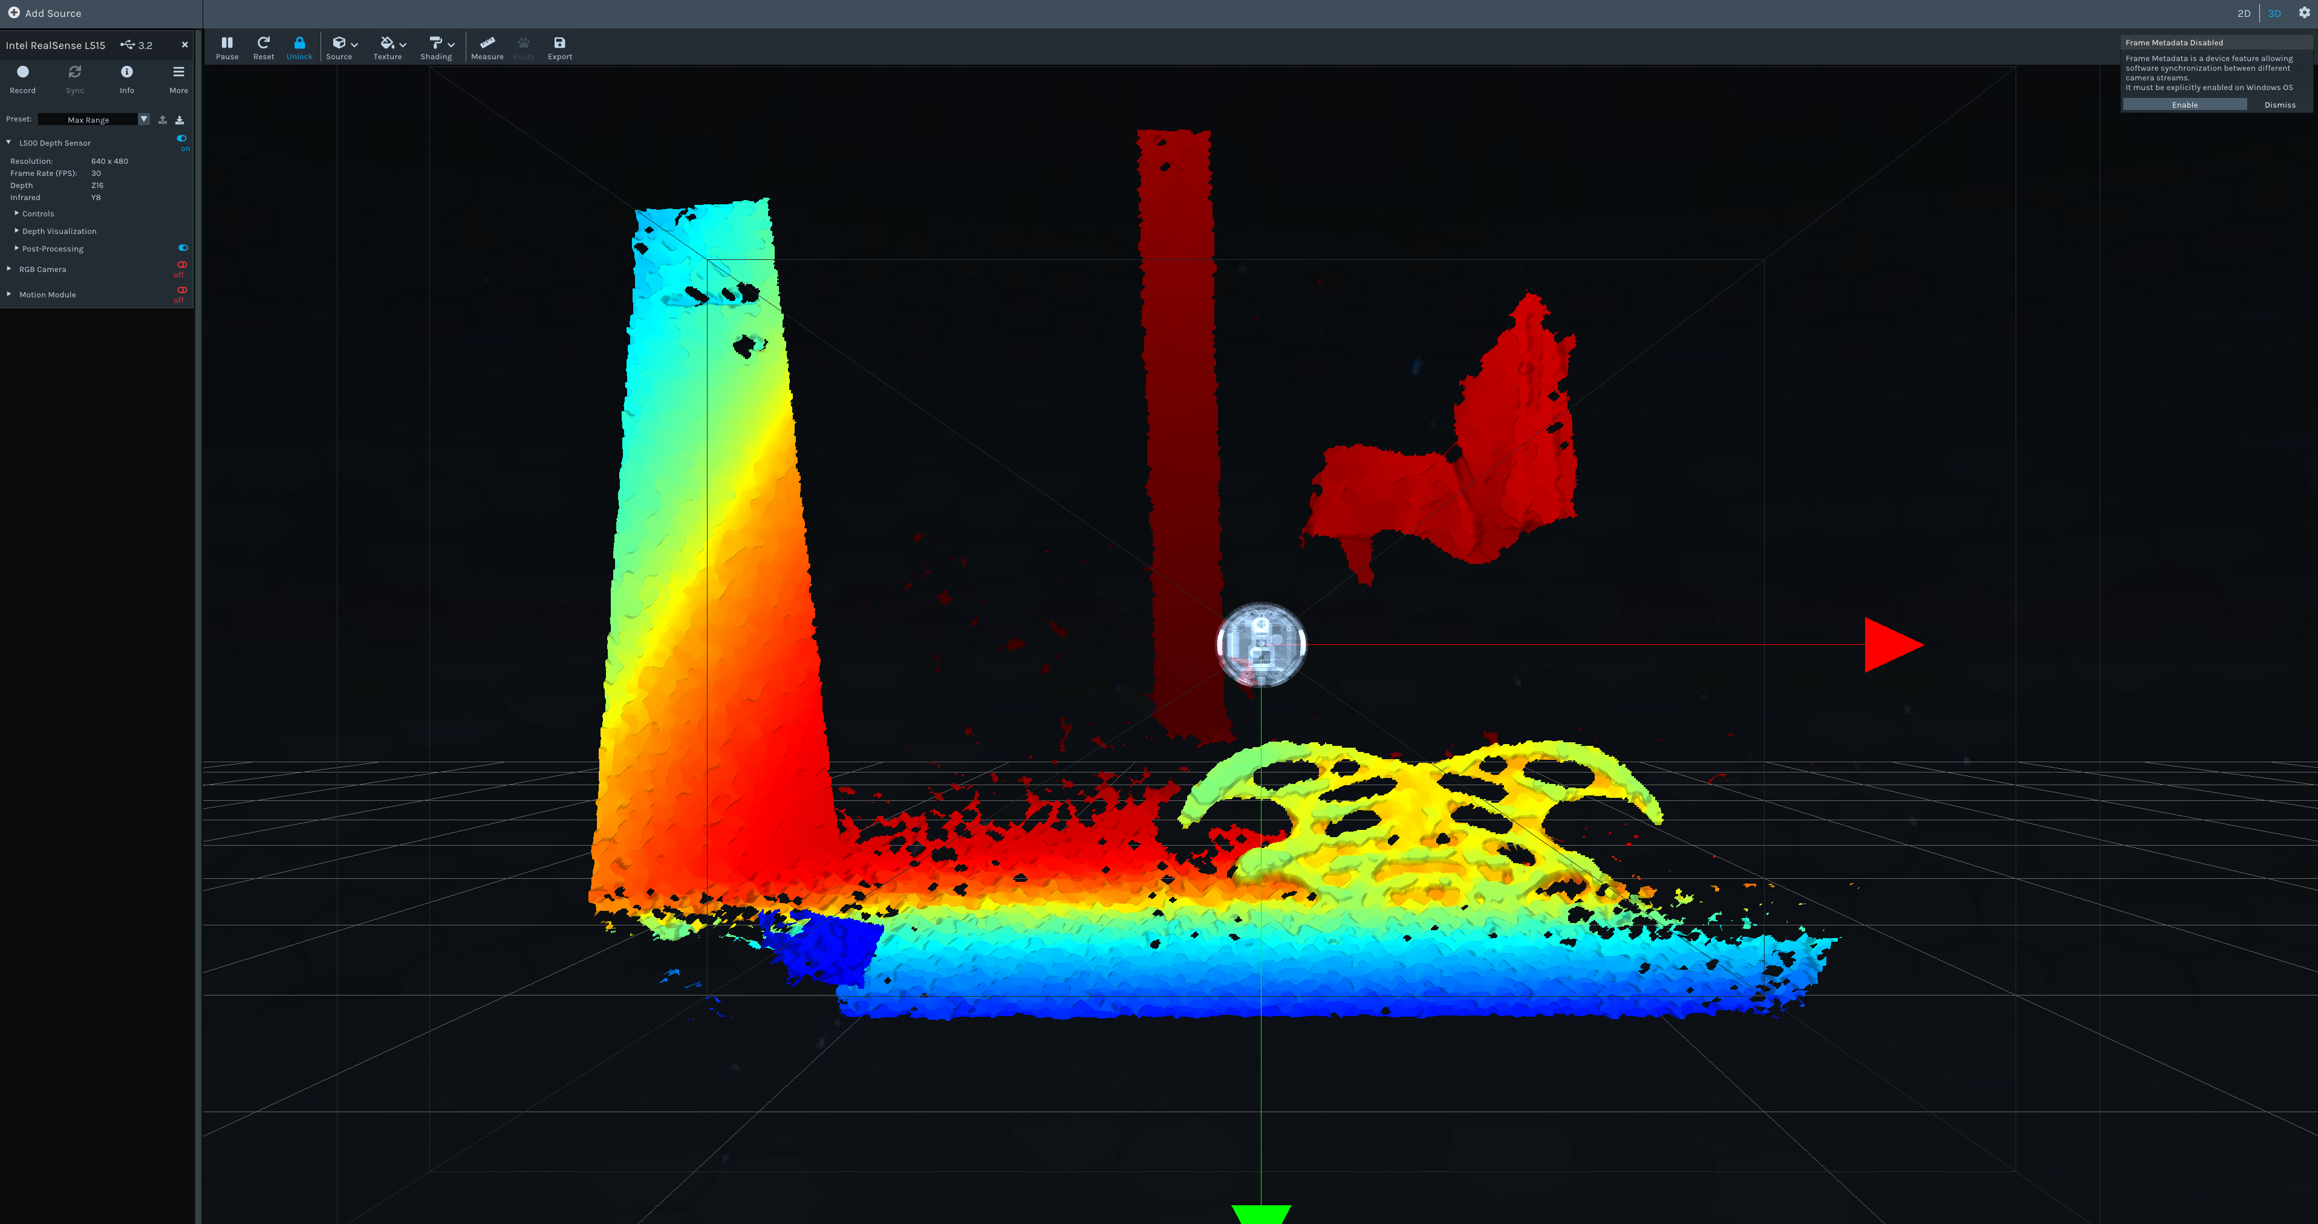
Intel® RealSenseTM D415
Intel® RealSenseTM L515

Slide 23
Fazit Kamera
In allen Testfällen lieferte die L515 detaillierte Darstellung
Erzeugung der Bilder mit L515 auch einfacher und weniger störanfällig
Nächste Schritte:
Bestätigung der Ergebnisse an der Sandbox (kommende Woche)
Evaluation Auswirkungen der L515 auf die bestehende Anwendung

Slide 24
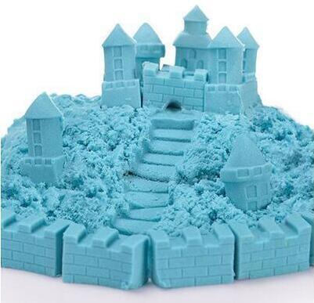
Evaluation Kinetic Sand
Sand, der zur besseren Formbarkeit und –stabilität mit Bindemittel versetzt ist
Fazit:
Hohe Formstabilität bestätigt
Macht Wässern der Sandbox überflüssig
Schmutzt weniger als normaler Sand
Für öffentliche Ausstellungen optimal
Anschaffung sollte durchgeführt werden; möglichst heller Sand (besserer Kontrast & Farbechtheit)

Slide 25
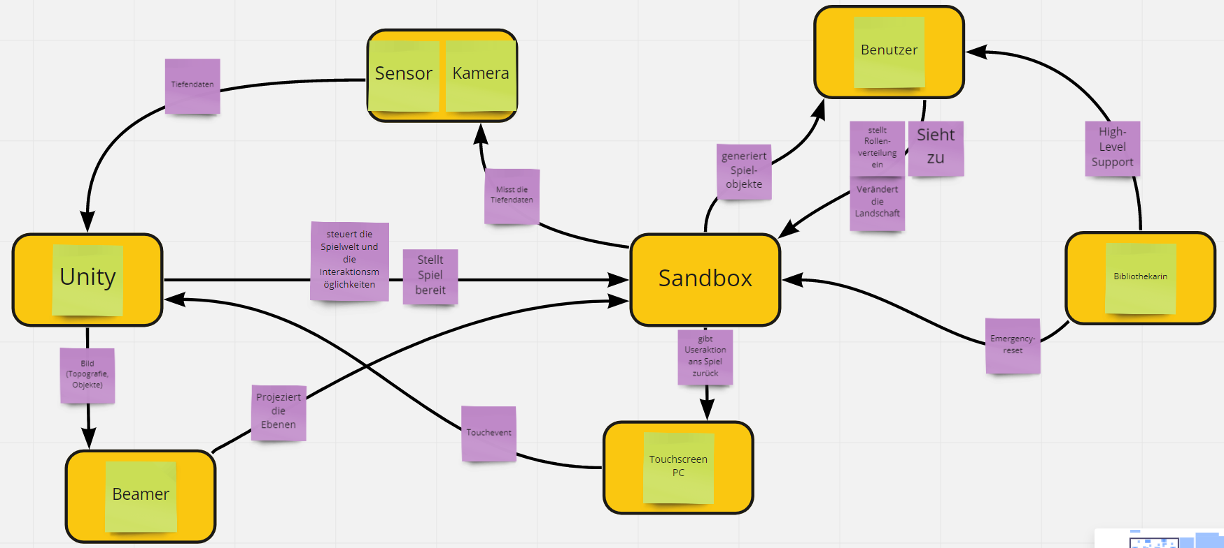
Umgebungsdiagramm

Slide 26
Architektur abstrakt
Sandbox
User
(Touch-)Screen
Unity
GameManager
Beamer
SensorDaten
SpawnBehaviour
UI
Sensor
Entities
autonomous

Slide 27
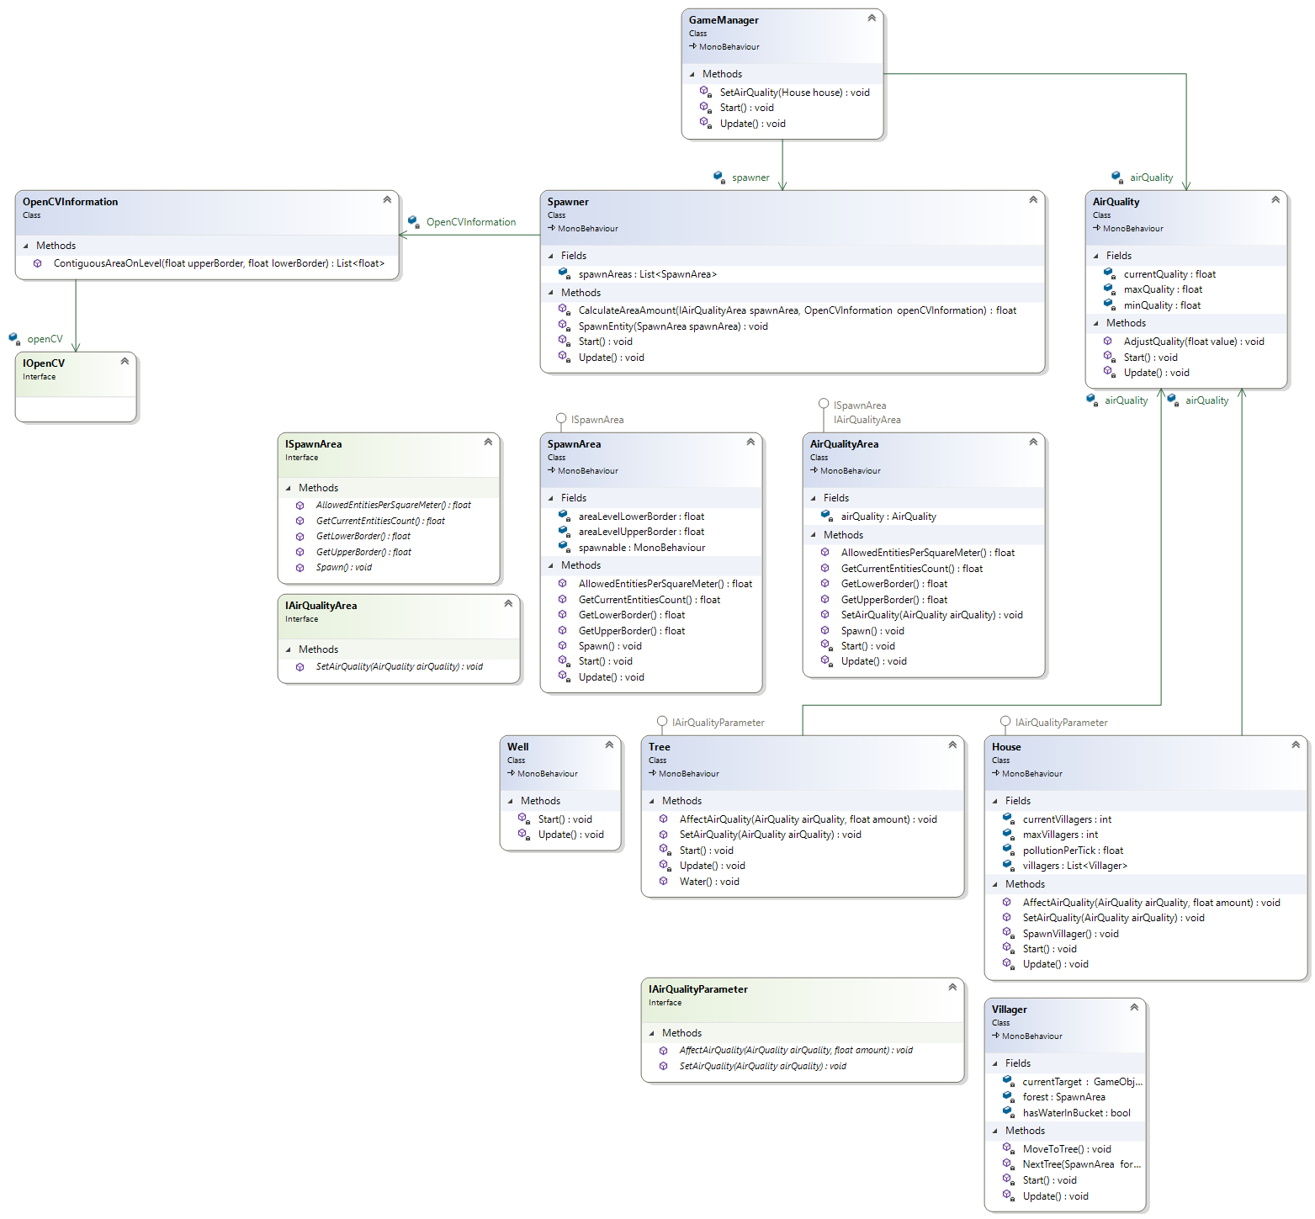
Ausblick: Architektur detailliert

